Slide 1



网络技术与应用lab5
简化路由器程序设计实验报告
汇报人：王旭 2312166
汇报日期：2025/12/18

Slide 2

目录
01.
网络拓扑与整体架构
CONTENTS
02.
关键数据结构
03.
初始化与路由管理
04.
ARP协议与IP转发
05.
测试验证与总结

Slide 3

01
网络拓扑与整体架构

Slide 4

实验概述
实验目标
实验环境
实现一个工作在用户态的简化路由器程序，深入理解网络层协议交互机制，掌握路由器基本工作原理，提升系统编程与网络调试能力。
VMware虚拟机与Windows物理机结合，构建稳定实验环境，便于网络配置与数据抓包分析，同时避免Windows2003虚拟机下的环境无法运行当前编译版本的.exe程序。
核心功能
实验意义
IP数据包转发、ARP协议处理、路由表管理、网络连通性保障，涵盖路由器主要功能，确保数据正确传输。
通过实践加深对网络技术的理解，为后续学习和研究提供基础，培养解决实际问题的能力。

Slide 5
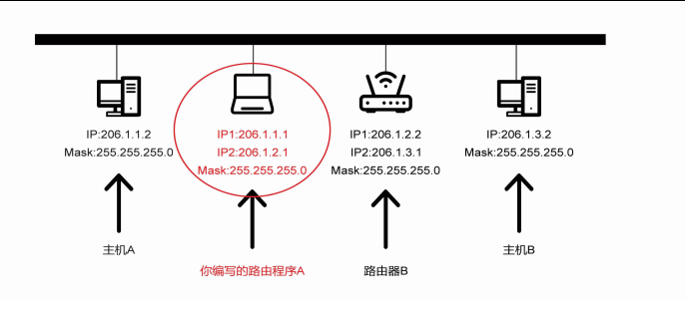
网络拓扑图
01
拓扑图展示
02
IP地址分配表
(1)主机A：206.1.1.2，网络适配器设置：VMnet8(NAT模式)
(2)路由器A：本主机的VMnet8网卡，配置双IP：206.1.1.1/206.1.2.1
(3)路由器B：双网卡分别配置单IP。
本地连接1：206.1.2.2，对应网络适配器1设置：VMnet8(NAT模式)
本地连接2: 206.1.3.1， 对应网络适配器2设置：VMnet1(仅主机模式)
(4)主机B：206.1.3.2，网络适配器设置：VMnet1(仅主机模式)

Slide 6
02
关键数据结构

Slide 7
设计思路 - 整体架构
01
03
02
04
模块化设计理念
数据流设计
核心模块划分
架构优势
采用模块化设计，将程序划分为多个独立模块，便于开发、调试与维护，提高代码可读性和可扩展性。
数据沿捕获、解析、路由查找、转发链路流动，确保数据包按正确路径传输，提高网络传输效率。
(1)初始化模块负责网卡选择与地址获取；
(2)路由管理模块操作路由表；
(3)协议处理模块处理ARP/IP报文；
(4)转发引擎进行数据包转发决策。
模块化架构使各模块功能明确，降低耦合度，便于单独测试与优化，提升整体程序稳定性与性能。

Slide 8
03
初始化与路由管理

Slide 9


设计思路 - 关键数据结构
1
路由表项结构
RouteEntry包含网络地址、子网掩码、下一跳网关及默认路由标识，为路由查找提供准确信息。
2
ARP缓存结构
ArpCacheEntry维护IP-MAC映射与老化时间，实现超时淘汰机制，确保MAC地址信息准确有效。
报文头部定义
3
定义EthernetHeader、IpHeader、ArpPacket等报文头部，确保内存对齐与字段快速访问，为数据包处理提供基础。

Slide 10

开发实现 - 初始化模块
1
3
2
网卡选择机制
默认路由自动添加
地址获取实现
使用pcap_findalldevs枚举网络设备，并交互式选择要打开的设备，通过pcap_open_live函数打开对应网络设备，确保程序适配不同网络环境。
在获取本机单网卡的双IP地址之后，通过for循环遍历local_ips_all，自动添加默认路由，简化配置流程，提高程序易用性。
通过pcap_addr和sockaddr_in数据结构识别本机单网卡的双IP地址，并通过vector存储到local_ips_all全局变量中。在获取MAC地址后通过全局变量g_local_mac存储，为后续数据包处理提供准确地址信息。

Slide 11
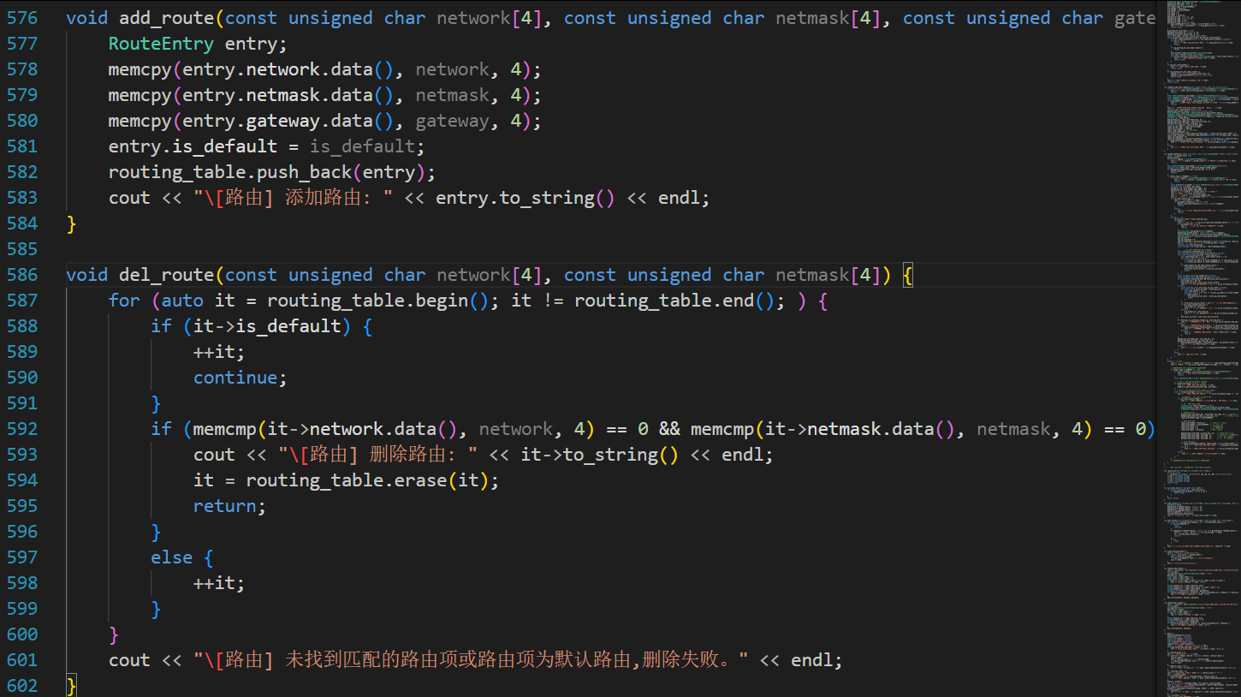

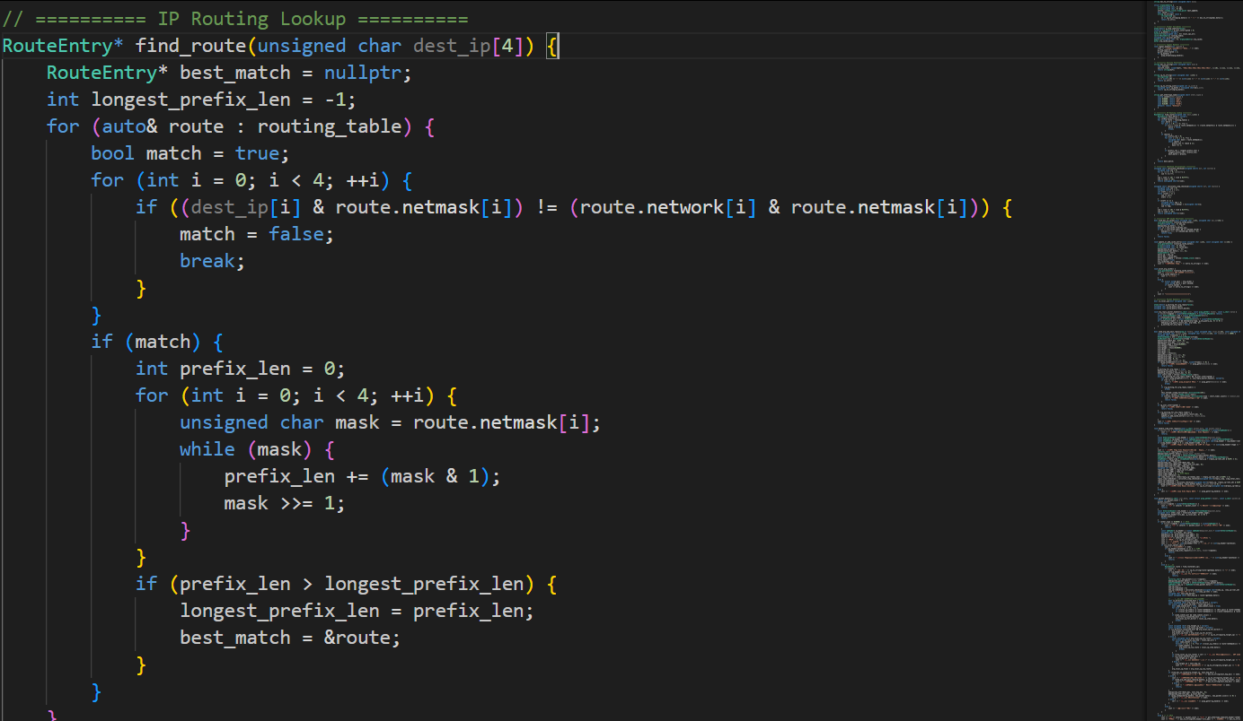
开发实现 - 路由表管理
路由表操作界面
提供添加、删除、列出路由操作，删除时保护默认路由，确保路由表正确配置。
路由查找算法
采用线性扫描配合掩码位数计算，优先匹配更长前缀，为数据包转发提供准确下一跳地址。

Slide 12
04
ARP协议与IP转发

Slide 13
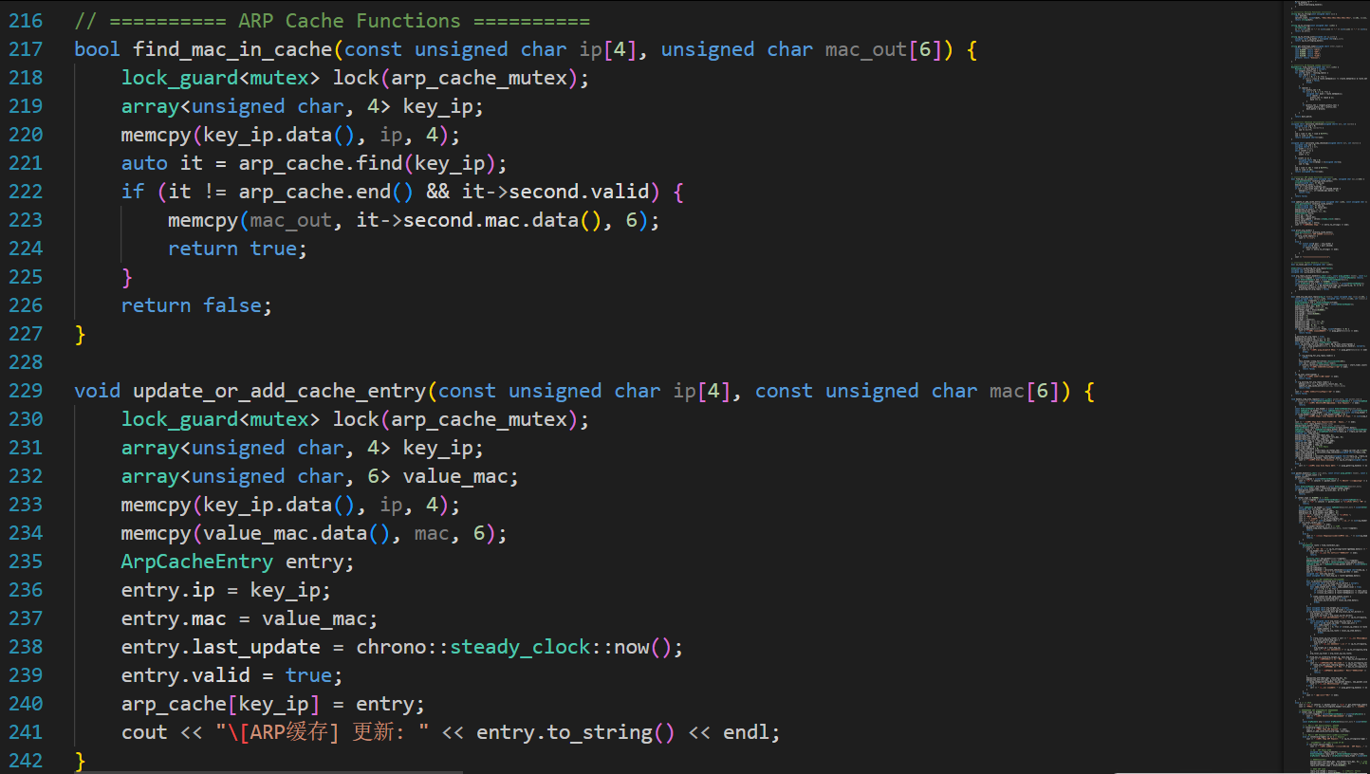
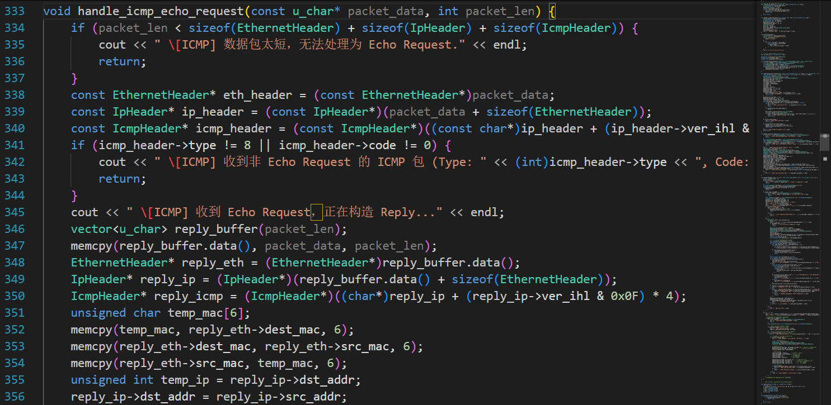
开发实现 - ARP协议处理
ARP请求响应机制
1
识别目标IP为本机的ARP请求，构造并发送ARP Reply报文，确保链路层通信正常。
ARP缓存管理
动态更新缓存表项，设置超时查询机制，提高ARP缓存效率与准确性。
2

Slide 14
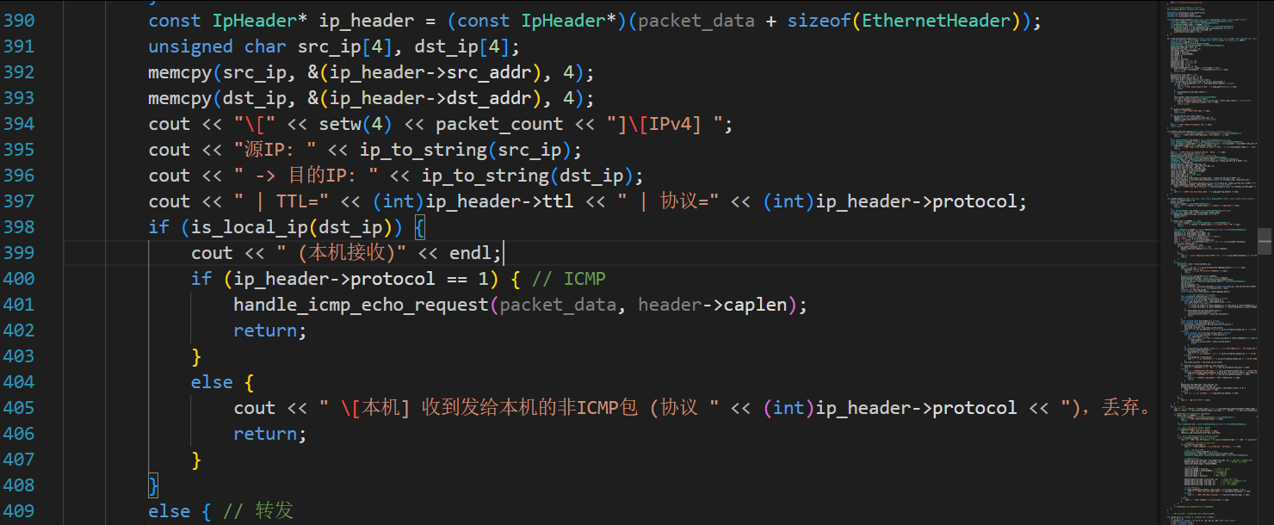
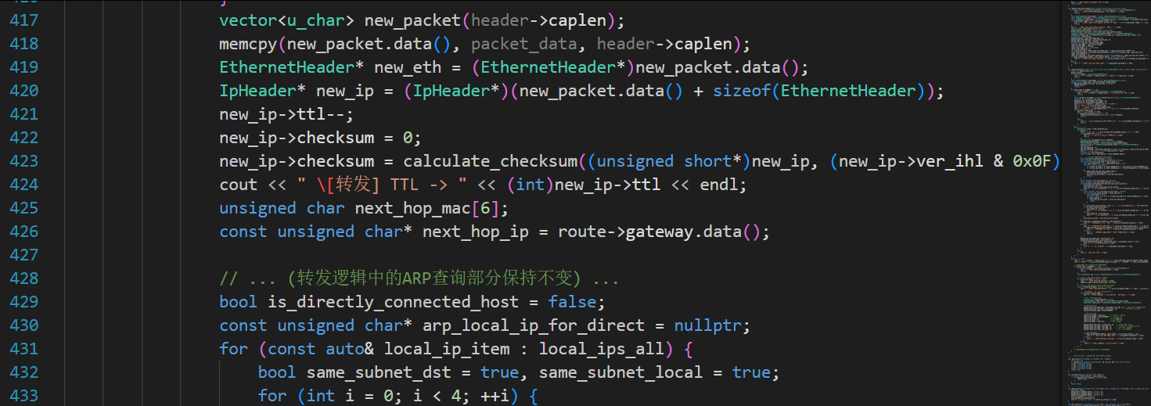
开发实现 - IP数据包转发
TTL处理机制
转发决策流程
MAC地址解析
TTL减1操作，重新计算校验和，防止错误包在网络中循环，确保数据传输正确性。
判断目的IP是否为本机接收，若非本机则查询路由表获得下一跳，执行转发操作。
查询ARP缓存获取目的MAC，若未命中则发送ARP请求，完成以太网头部封装。

Slide 15
05
测试验证与总结

Slide 16
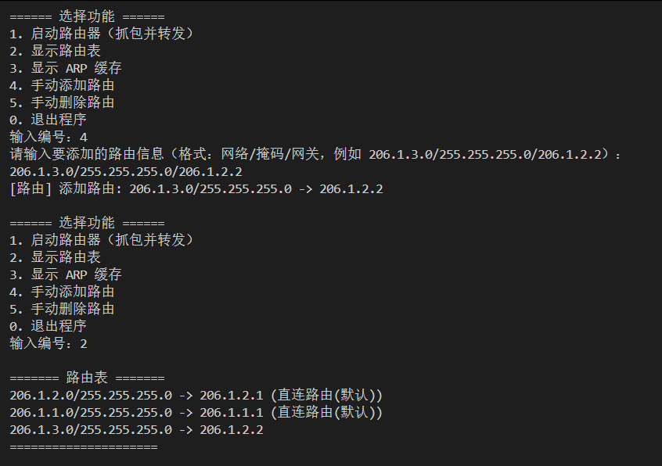
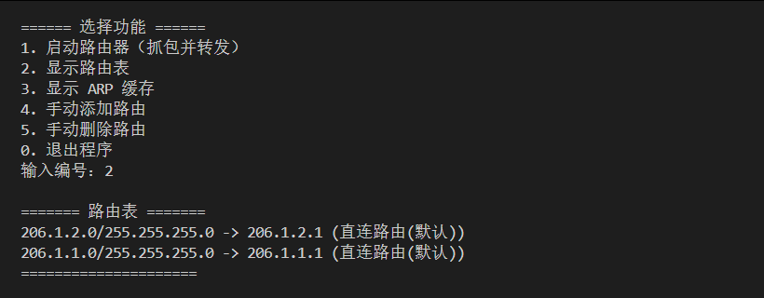
测试过程 - 路由表管理测试

Slide 17
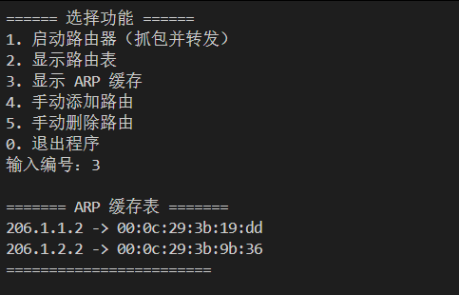

测试过程 - ARP功能测试

Slide 18
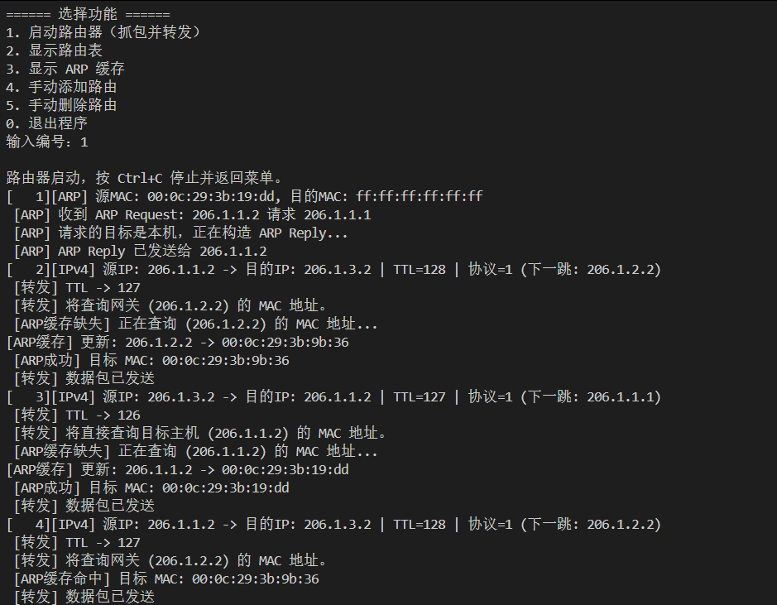
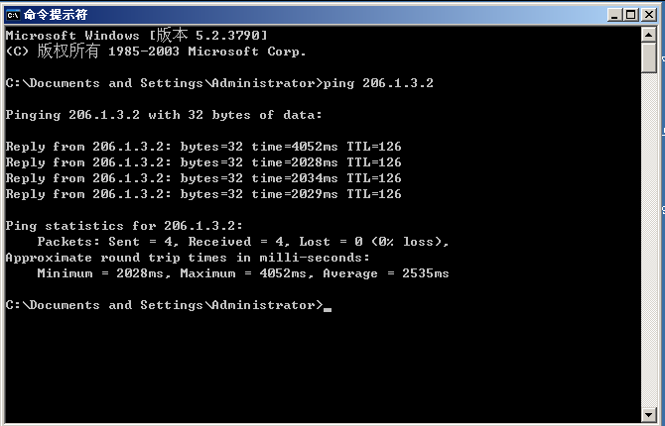
测试过程 - 端到端连通性测试

Slide 19

实验结果验证
实验要求达成
关键指标对比
所有实验要求达成，包括地址获取、路由表管理、日志记录、连通性与TTL值验证。
对比预期与实际结果，各项指标均符合要求，证明实验成功。

Slide 20
关键技术难点与解决方案
1
3
2
难点1
难点3
难点2
单网卡双IP的ARP响应，通过判断目标IP是否为本机任一IP解决。
TTL和校验和的正确处理，按标准协议重新计算解决。
路由查找的最长前缀匹配，采用计算掩码位数的匹配算法解决。

Slide 21
代码亮点展示
完整的错误处理
详细的日志记录
清晰的模块划分
完善的错误处理机制，确保程序在异常情况下稳定运行。
丰富的日志记录，便于调试与问题排查。
优雅的用户交互
代码模块划分清晰，各模块功能明确，便于开发与维护。
友好的用户交互界面，提升用户体验。

Slide 22
总结与展望
实验收获
改进方向
深入理解网络层协议原理，掌握路由器工作原理，提升系统编程能力。
实现真正的异步缓冲区，添加ICMP错误消息，优化路由查找性能。

Slide 23
THANK YOU FOR READING！
感谢您的观看
汇报人：王旭 2312166
汇报日期：2025/12/18

